Slide 1
TÍTULO
ANOMALIAS DE DESENVOLVIMENTO DO TRATO GENITAL: REVISÃO BIBLIOGRÁFICA
PALESTRANTE
Daiane Lorena Martins Nogueira
Emanuele Santana Lessa
Antônio Gualda
Gustavo Ferreira Cury
Matheus Beleza
Evaldo Trajano

Slide 2
Anomalias de desenvolvimento do trato genital: revisão bibliográfica
OBJETIVOS:
Revisar o aparecimento de anomalias de desenvolvimento do trato genital e apontar as malformações comuns associadas.

Slide 3
Anomalias de desenvolvimento do trato genital: revisão bibliográfica
MÉTODOS:
Revisão de literatura, com busca nas bases de dados PubMed e Scielo. Os artigos foram avaliados pelo título e resumo e incluídos neste estudo com base em sua relevância estatística.

Slide 4
Anomalias de desenvolvimento do trato genital: revisão bibliográfica
DISCUSSÃO:
As anomalias de desenvolvimento do trato genital são condições que afetam a formação adequada dos órgãos sexuais externos e internos durante o desenvolvimento fetal. Destarte, é importante a avaliação ultrassonográfica precoce para detectar as malformações, favorecendo o prognóstico.
A genitália pode ser vista em 81% dos casos com 14 semanas e, por volta das 20 semanas, é vista em 98% dos casos. O diagnóstico de genitália fetal ambígua deve ser suspeitado quando ocorre masculinização incompleta da genitália interna, masculinização da genitália externa feminina ou uma discórdia de gênero entre feto externo e interno.

Slide 5
Anomalias de desenvolvimento do trato genital: revisão bibliográfica
DISCUSSÃO:
É possível o diagnóstico de genitália fetal ambígua mediante Ultrassonografia fetal a partir de 13-14 semanas de gestação, caso genitália externa esteja desenvolvida completamente e/ou quando há discrepância do sexo fenotípico fetal e cromossômico detectado por biópsia de vilo corial ou amniocentese.
A masculinização incompleta da genitália é suspeitada quando, no exame de imagem pré-natal, há uma estrutura fálica anormal ou escroto com testes ausentes ou não descidos posteriormente na gravidez, ou discordância entre a avaliação do sexo fetal externo e o interno pela avaliação dos órgãos pélvicos e a distância entre a parede anterior do reto e a parede posterior da bexiga.

Slide 6
Anomalias de desenvolvimento do trato genital: revisão bibliográfica
DISCUSSÃO:
Já a masculinização da genitália feminina externa deve ser suspeitada quando imagem fetal mostrar estrutura fálica aumentada e lábios anormais/fundidos em vez de um escroto, com útero identificável ou uma distância retovesical relativamente grande. Uma vez identificadas as anormalidades genitais fetais, é importante procurar outras anormalidades para determinar se a anormalidade genital é isolada.

Slide 7
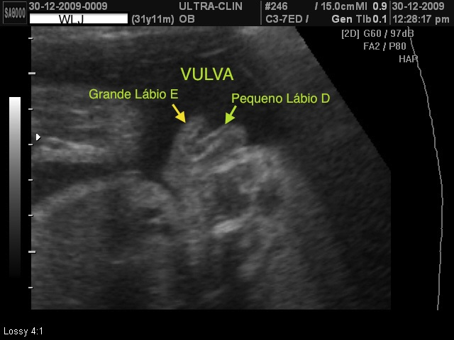
Anomalias de desenvolvimento do trato genital: revisão bibliográfica
Figura 1 e 2 : Ultrassonografia de Genitália feminina.
Disponível em : <http://wlustosajr.blogspot.com/2012/02/genitalia-feminina-fetal.html>

Slide 8
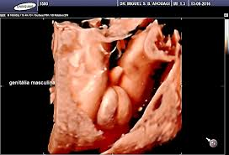
Anomalias de desenvolvimento do trato genital: revisão bibliográfica
Figura 3 e 4 :Genitália masculina . Fonte: Chitayat D, Glanc P. Diagnostic approach in prenatally detected genital abnormalities. Ultrasound in Obstetrics and Gynecology. 2010 Jun;35(6):637–46.
Figura 5 :Genitália masculina

Slide 9
Anomalias de desenvolvimento do trato genital: revisão bibliográfica
CONCLUSÃO:
Durante o pré-natal, as avaliações ultrassonográficas devem ser detalhadas para identificar anomalias o mais precoce possível, e complementada se necessário com exames clínicos e testes genéticos para diagnóstico preciso, permitindo o informe da doença aos familiares, e favorecendo prognóstico, permitindo que a equipe médica faça os cuidados e intervenções adequados.
Palavras-chave: Anormalidades congênitas; Genitália; Ultrassonografia, Sexo, Crescimento e Desenvolvimento

Slide 10
Anomalias de desenvolvimento do trato genital: revisão bibliográfica
REFERÊNCIAS:
1. Grimbizis GF, Campo R. Congenital malformations of the female genital tract: the need for a new classification system. Fertility and Sterility. 2010;94(2):401-407. doi:10.1016/j.fertnstert.2010.02.030
2. Pinhas-Hamiel O, Zalel Y, Smith E, et al. Prenatal diagnosis of sex differentiation disorders: the role of fetal ultrasound. The Journal of Clinical Endocrinology & Metabolism. 2002;87(10):4547-4553. doi:10.1210/jc.2001-011034
3. Gassner I, Geley TE. Ultrasound of female genital anomalies. European Radiology Supplements. 2004;14(4):L107-L122. doi:10.1007/s00330-003-2036-z .
4. López Soto Á, Bueno González M, Urbano Reyes M, et al. Imaging in fetal genital anomalies. European Journal of Obstetrics & Gynecology and Reproductive Biology. 2023;283:13-24. doi:10.1016/j.ejogrb.2023.01.03
5. Fuchs F, Borrego P, Amouroux C, et al. Prenatal imaging of genital defects: clinical spectrum and predictive factors for severe forms. BJU International. 2019;124(5):876-882. doi:10.1111/bju.14714

